Slide 1
Проект «Охранная система со средствами лазерной связи и альтернативным дальномером»
Выполнили:
Чемоданов Пётр 10 «А»
Сумароков Даниил 10 «А»
Игорь 10 «В»

Slide 2
Цель проекта
Цель проекта – создание компактного, удобного и вариативного в использовании устройство, обладающего значительным функционалом.
На момент представления проекта большая часть задуманных функций реализована.

Slide 3
Список использованных компонентов
- Ультразвуковой датчик расстояния HC-SR04
- Макетная плата RSR 03MB102 2 шт.
- Микроконтроллер Arduino Uno (r3) 2 шт.
- Модуль фоторезистора KY-018
- Лазерный модуль KY-008
- Модуль RGB-светодиода KY-005
- Пьезоэлемент HPM14A
- Потенциометр (без маркировки)
- 128*64 OLED Display 2 шт.

Slide 4
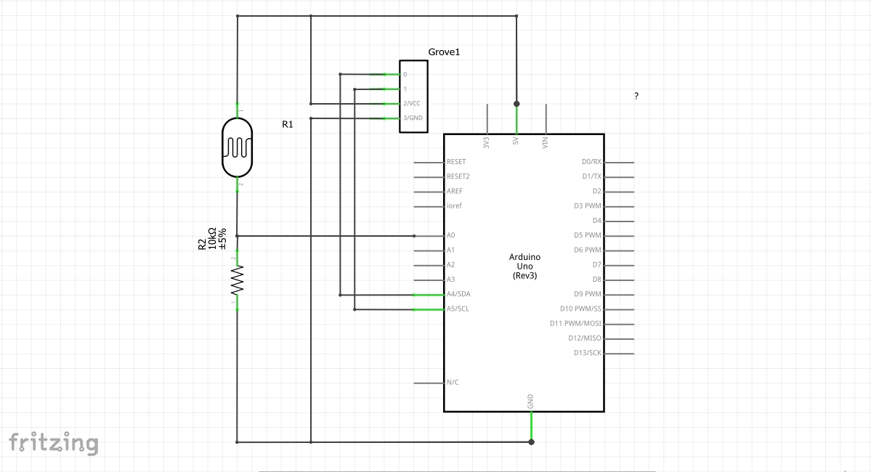
Схема приемника сигнала

Slide 5
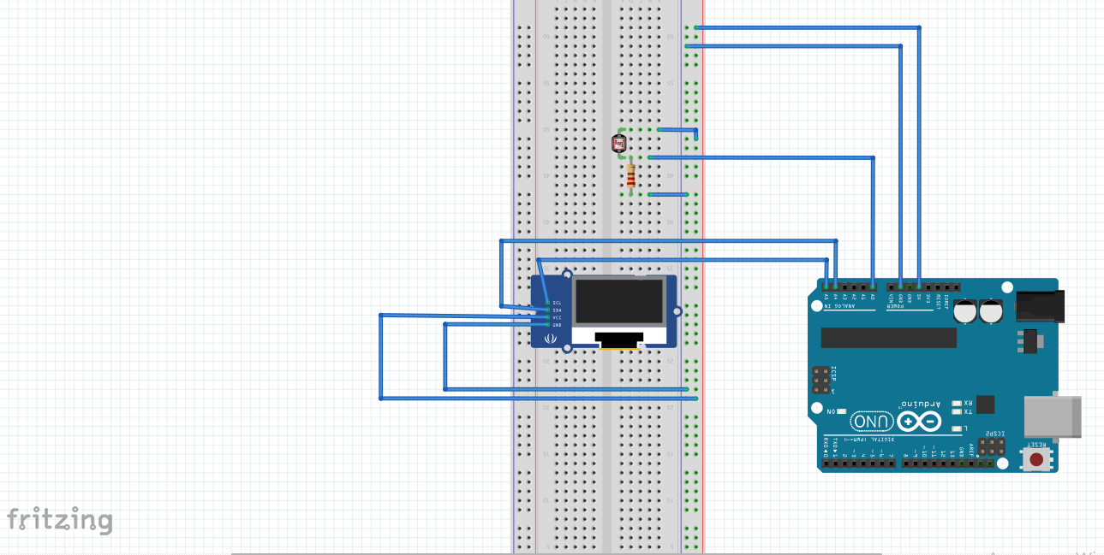
Схема приемника в реальном виде

Slide 6
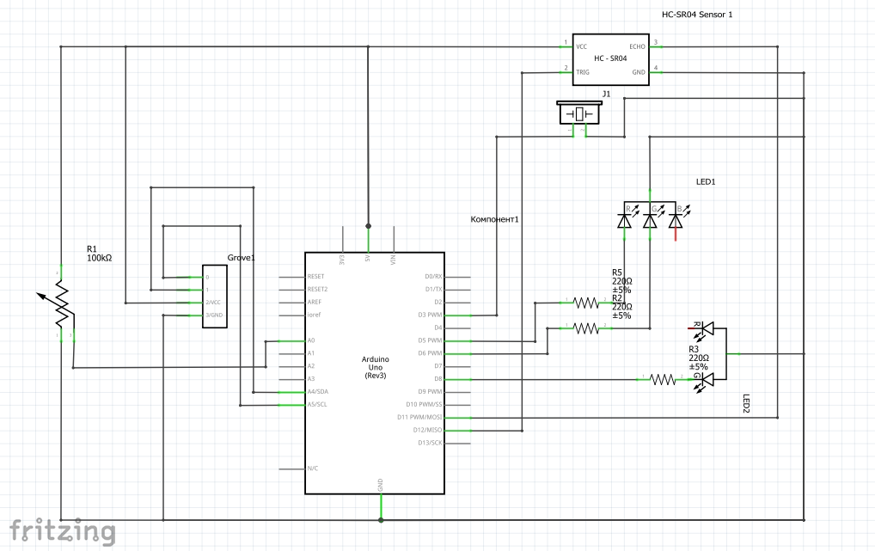
Схема излучателя

Slide 7
Спасибо за внимание!
Все проектные материалы и прилагающиеся материалы можно найти в моем профиле в GitHub:
https://github.com/ChPetr2604/Bonch_Project.git

